Slide 1
Nordplus Augstākās izglītības apakšprogramma – 2023. gada projektu konkurss
Linards Deidulis
Izglītības atbalsta un starptautiskās sadarbības departamenta
Starptautiskās sadarbības programmu nodaļas
vecākais projektu vadītājs
2023.gada 10.novembrī
Tiešsaistes seminārs plkst. 11:00 un 15:00

Slide 2
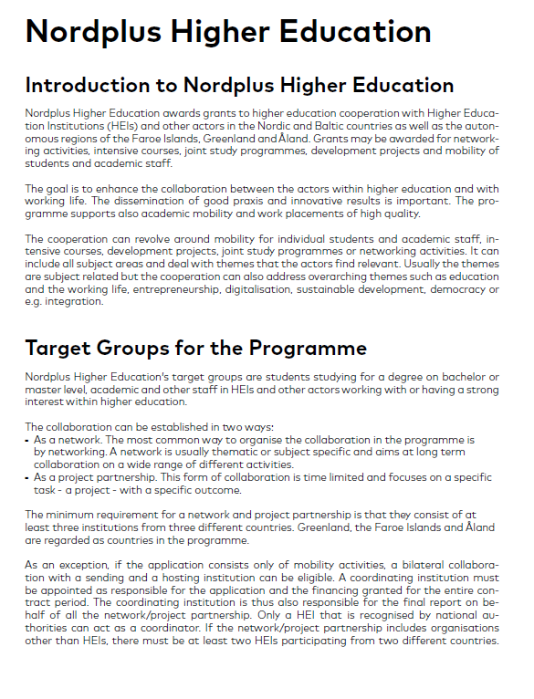
Augstākās izglītības apakšprogramma
Atbalsta sadarbību starp augstākās izglītības iestādēm (AII) programmas dalībvalstīs, īstenojot studentu un pasniedzēju mobilitātes, veidojot sadarbības tīklus, organizējot intensīvos kursus, daloties pieredzē, izplatot labās prakses piemērus un inovatīvus rezultātus, veicinot sadarbību starp akadēmisko un darba vidi.
Rokasgrāmata 2024..; 15. - 21. lpp.

Slide 3
Plānotais finansējums 2023. – 2027. – ap 3,5 milj. euro gadā

Slide 4
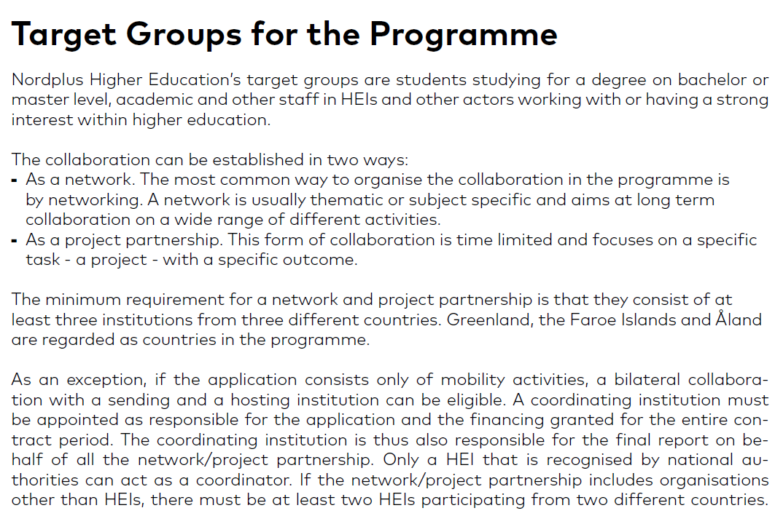
Augstākās izglītības apakšprogrammas dalībnieki
Mērķa grupas:
Augstākās izglītības iestādes (AII) un to:
studenti (bakalaura un maģistra līmeņa studijas)
akadēmiskais personāls
administratīvais personāls
Projekta pieteicējs un partneri:
projekta pieteicējs/koordinators var būt tikai akreditēta augstākās izglītības iestāde
kā partneri Augstākās izglītības apakšprogrammas projektos var piedalīties arī citas juridiskas personas, kas iesaistītas augstākās izglītības procesos, taču tad partnerībā jābūt vismaz 2 akreditētām augstskolām no 2 dažādām valstīm.
Rokasgrāmata 2024.; 15. lpp.

Slide 5
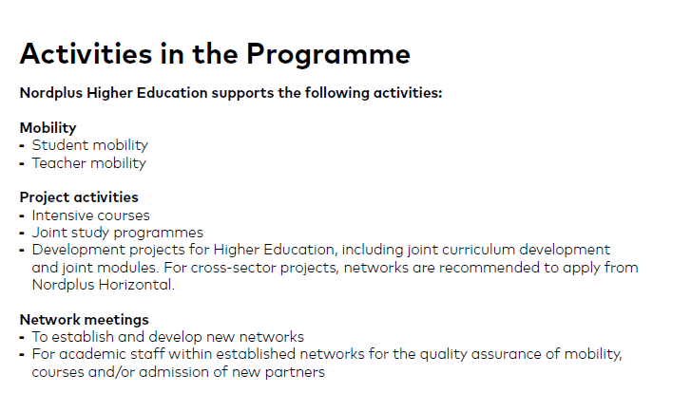
Augstākās izglītības apakšprogramma atbalsta
Mobilitātes
- Studentu mobilitātes (studijas, prakse)
- Pasniedzēju mobilitātes
Sadarbības projekti
- Intensīvie kursi
- Kopējās studiju programmas
- Attīstības projekti
Sadarbības tīkli
- Administratīvas tikšanās jaunu sadarbības tīklu veidošanai, jaunu partneru piesaistei
- Īstermiņa akadēmiskā personāla tikšanās mobilitātes kvalitātes nodrošināšanai
Rokasgrāmata 2024., 16. lpp.

Slide 6
Augstākās izglītības apakšprogrammas aktivitātes
Programmas ietvaros atbalsts tikai bakalaura un maģistra līmeņa studijām un to nodrošināšanai (līdz LKI 7. līmenim ieskaitot);
Pētniecība un doktora līmeņa studijas programmas ietvaros netiek atbalstītas.
Rokasgrāmata 2024., 16. lpp.

Slide 7
Augstākās izglītības apakšprogrammas aktivitātes
Projektu aktivitātes Nordplus Augstākās izglītības apakšprogrammā var finansēt 3 reizes (3 gadus) pēc kārtas, katru gadu iesniedzot attiecīgu projekta iesniegumu, resp., turpinājumu.
Projektu īstenošanas periods – no 15.05. līdz 01.10.
Rokasgrāmata 2024., 20. lpp.

Slide 8
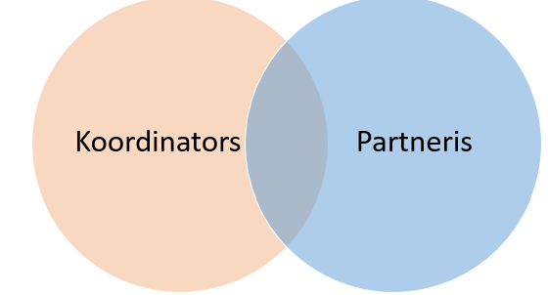
II Mobilitāšu projekti
! Piedalās vismaz 2 augstākās izglītības iestādes no 2 valstīm - koordinators + vismaz 1 partneris no citas programmas dalībvalsts

Slide 9
I Mobilitāšu aktivitātes (1)
Mobilitātes projektu īsteno koordinators + vismaz 1 partneris no citas programmas dalībvalsts
Veids | Saturs | Mobilitātes ilgums | Projekta ilgums
Studentu mobilitāte ILGTERMIŅA (Nordplus AI administrācija aicina pārdomāt Erasmus+ un citas iespējas) | Individuālā studentu mobilitāte | 3-12 mēneši | No 15. maija līdz nākamā gada 1. oktobrim
Studentu mobilitāte ĪSTERMIŅA | Individuālā studentu mobilitāte | 1-2 mēneši | --’’--
Studentu EKSEPRESS mobilitāte | Individuālā studentu mobilitāte | 1 nedēļa (5 darba dienas) – 1 mēnesis | --’’--
Prakse, tai skaitā pēc studiju noslēgšanās, ja prakse beidzas 1 gada laikā pēc studiju noslēguma. | Individuālā studentu /jauno speciālistu mobilitāte | No 1 nedēļas līdz 12 mēnešiem. | --’’--
Pasniedzēju mobilitāte (Nordplus AI administrācija aicina pārdomāt Erasmus+ un citas iespējas) | Pieredzes apmaiņa, prakse, pedagoģiskais darbs, u.c. | Vismaz 8 akadēmiskās stundas | --’’--

Slide 10
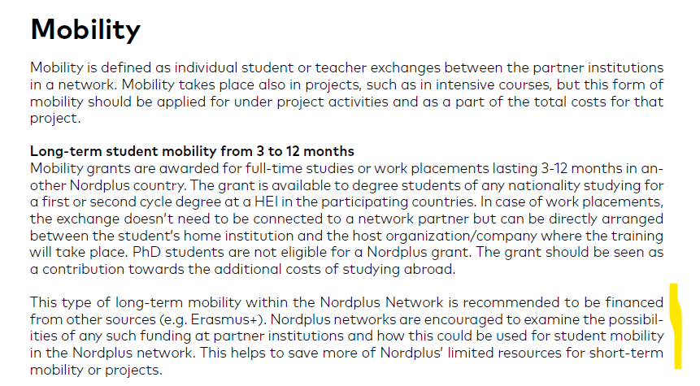
I Mobilitāšu aktivitātes (2)
Rokasgrāmata 2024., 16. lpp.

Slide 11
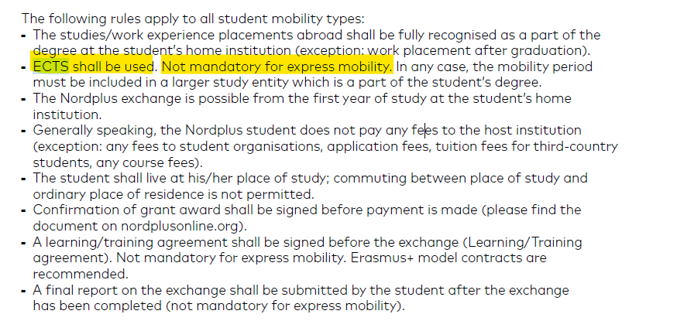
I Mobilitāšu aktivitātes (3)
Rokasgrāmata 2024., 17. lpp.

Slide 12
I Mobilitāšu finansējums
Tiek segti mobilitāšu dalībnieku ceļa un uzturēšanās izdevumi saskaņā ar Nordplus noteiktajām likmēm
5 % no mobilitātes granta var tikt izmantoti mobilitātes projekta administrācijas un vadības izdevumiem.
Rokasgrāmata 2024., 19. lpp.

Slide 13
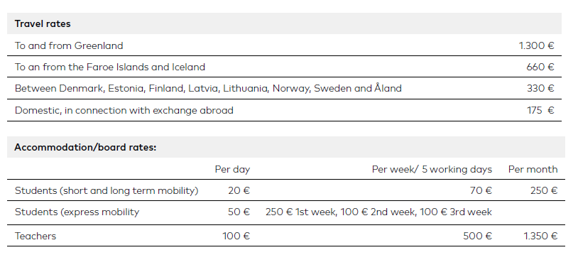
I Mobilitāšu finansējums
Rokasgrāmata 2024., 19., 20. lpp.

Slide 14
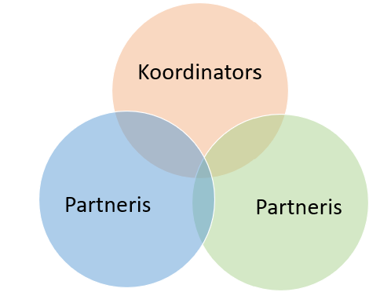
II Sadarbības projektu aktivitātes
! Projektu īsteno koordinators + vismaz 2 partneri no divām dažādām programmas dalībvalstīm (kopā – vismaz 3 valstis).
Maks. finansējums – līdz 100 000 euro

Slide 15
II Sadarbības projektu aktivitātes
Intensīvie kursi: atbalsta 1 (5 darba dienas) - 1 mēnesi ilgu intensīvo mācību kursu īstenošanu:
parasti tiek organizēti vasarā kursu, simpoziju, meistarklašu un semināru veidā;
piešķir ECTS;
piedalās studenti un pasniedzēji no vismaz 3 Nordplus dalībvalstīm;
tikai bakalaura un maģistra studiju programmu studentiem;
Doktoranti var piedalīties tikai kā pasniedzēji, ne dalībnieki.

Slide 16
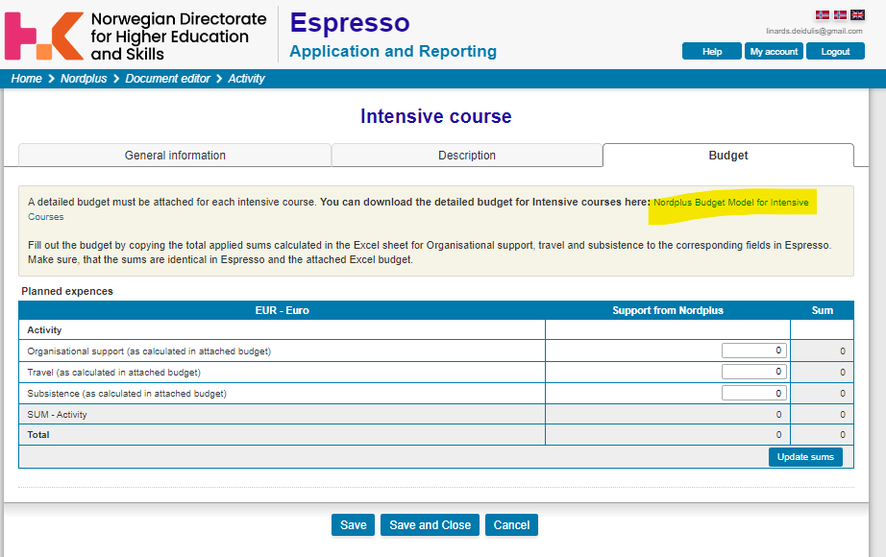
II Sadarbības projektu aktivitātes
Intensīvajiem kursiem jāizstrādā un jāpievieno projekta pieteikumam detalizēts budžets
«Nordplus grants should be seen as a contribution towards the actual cost of activities in the participating countries.» Rokasgrāmata 2024., 20. lpp.

Slide 17
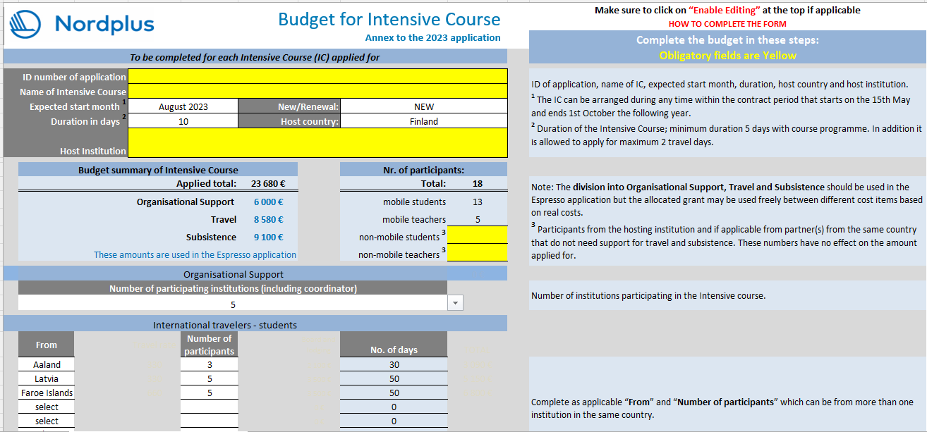
II Sadarbības projektu aktivitātes

Slide 18
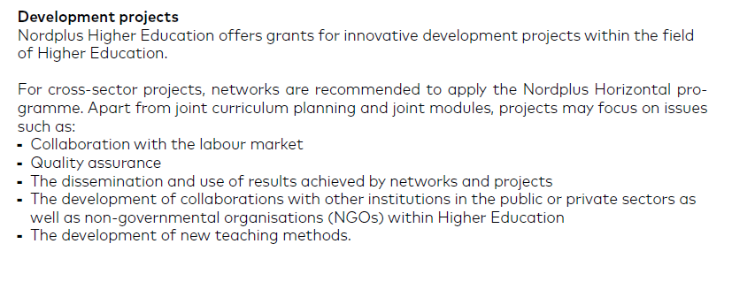
II Projektu aktivitātes
Attīstības projekti: atbalsta inovatīvus projektus, piemēram, studiju programmu attīstībai, kvalitātes nodrošināšanai, jaunu mācību metožu ieviešanai, sadarbībai ar darba tirgu.
Rokasgrāmata 2024., 18.lpp.

Slide 19
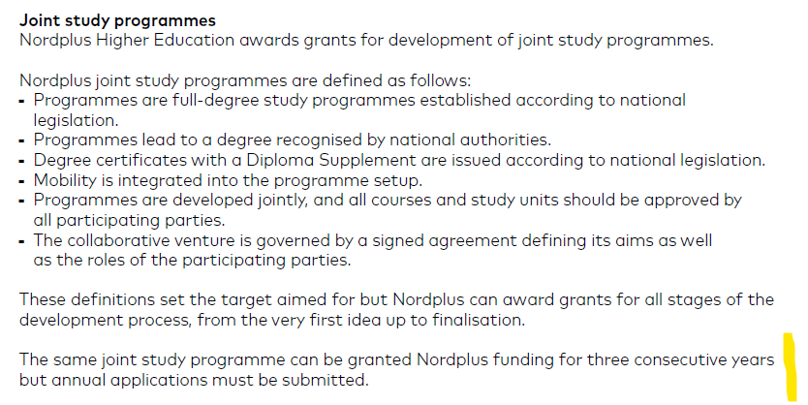
II Projektu aktivitātes
Kopējās studiju programmas: atbalsta tādu kopējo studiju programmu izveidi, kuru noslēgumā var iegūt akadēmisko grādu un kurās mobilitāte ir studiju programmas sastāvdaļa.
studiju programma izstrādāta, sadarbojoties partneru augstskolām.
studiju programma atbilstoši dalībvalstu likumdošanai, tās pabeigšanas tiek piešķirts atzīts akadēmiskais grāds;
iekļauta mobilitāte uz partneraugstskolu.
Rokasgrāmata 2024., 18.lpp.

Slide 20
III Sadarbības tīklu aktivitātes
! Projektu īsteno koordinators + vismaz 2 partneri no dažādām programmas dalībvalstīm (kopā – vismaz 3 valstis)

Slide 21
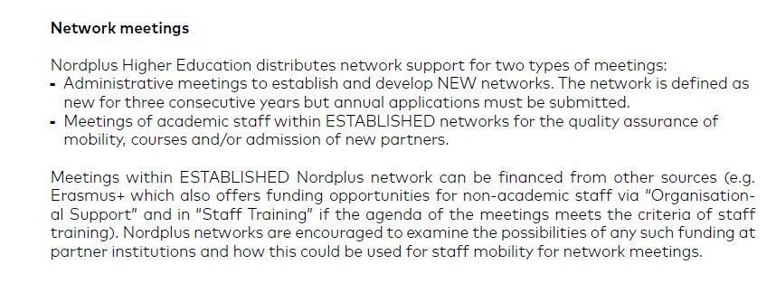
III Sadarbības tīklu aktivitāšu ietvaros atbalsta
Administratīvās tikšanās jaunu sadarbības tīklu veidošanai;
Akadēmiskā personāla īstermiņa tikšanās mobilitāšu plānošanai, kvalitātes nodrošināšanai, jaunu partneru piesaistei.
Rokasgrāmata 2024., 19. lpp.

Slide 22
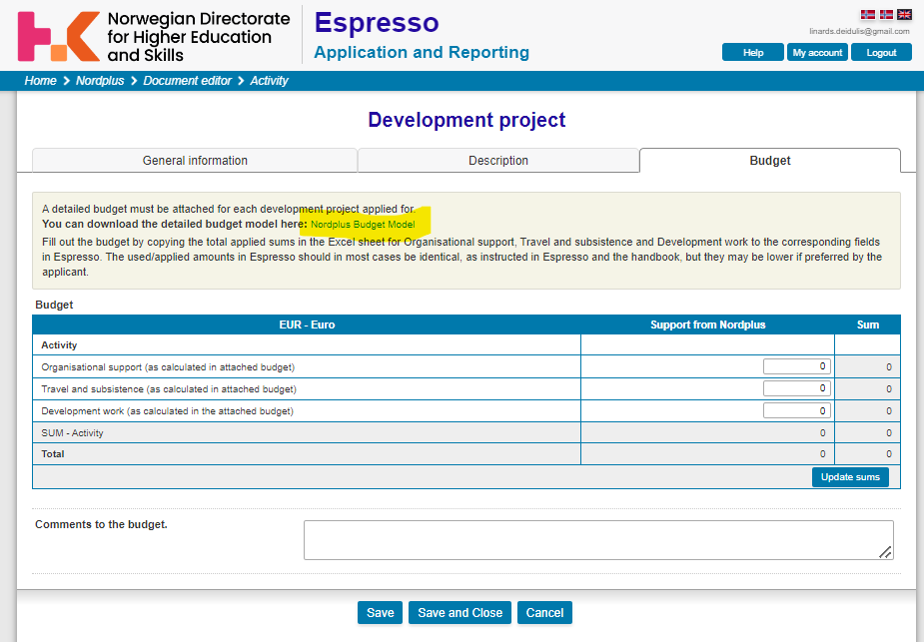
Projektu un sadarbības tīklu finansējums (1)
Attīstības projektam jāizstrādā un projekta pieteikumam jāpievieno detalizēts budžets.

Slide 23
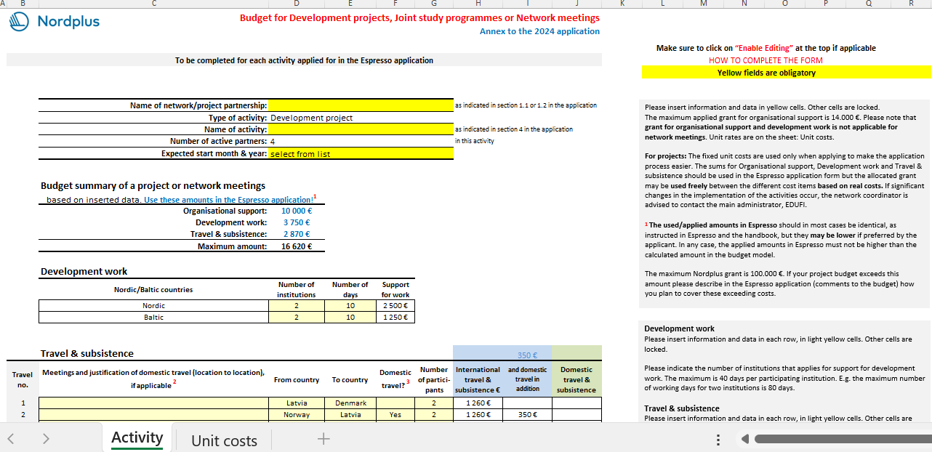
Projektu un sadarbības tīklu finansējums (2)
Attīstības projektam jāizstrādā un jāpievieno projekta pieteikumam detalizēts budžets

Slide 24
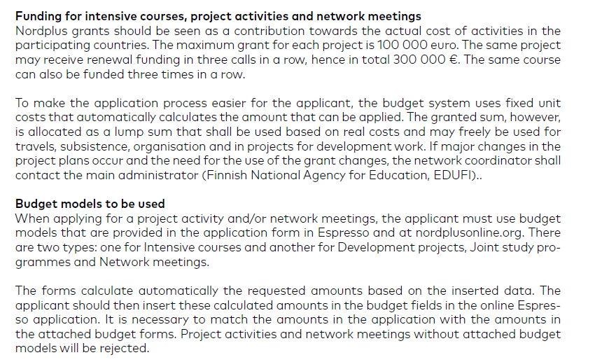
Projektu un sadarbības tīklu finansējums (3)
Attīstības projektos no Nordplus grantu veido šādas izmaksas atbilstoši Nordplus likmēm:
Projekta vadības un administrācijas izmaksas;
Ceļa un uzturēšanās izmaksas;
Atalgojums par darbu projekta produktu izstrādē;
Pieejams papildus finansējums dalībniekiem ar īpašām vajadzībām.
Maksimālais grants projektam – 100 00 EUR/gadā.
Piešķirtā budžeta ietvaros projekta īstenotāji var mainīt budžeta sadalījumu.
Līdzfinansējums nav jāuzrāda.
Rokasgrāmata 2024., 20.lpp.

Slide 25
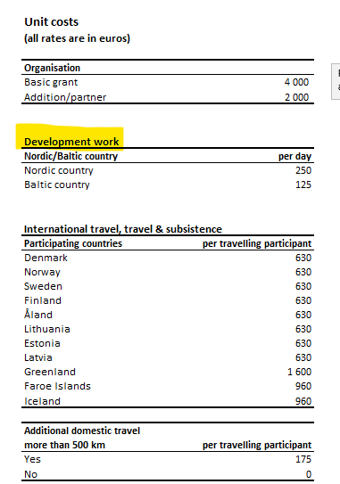
Sadarbības projektu un sadarbības tīklu finansējums (4)
Attīstības projektu detalizētais budžets (MS Excel veidlapa Espresso sistēmā)

Slide 26
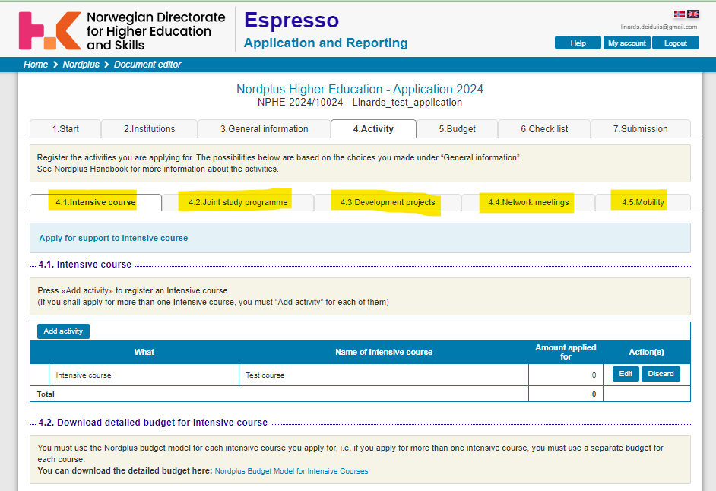
Vienā projekta pieteikumā var ietvert vairākus projektu veidus!

Slide 27
Finansējums – kopējie jautājumi
Maksājumi:
Avansa maksājums 80% pēc līguma noslēgšanas ar augstākās izglītības apakšprogrammas galveno administratoru - Izglītības Nacionālo aģentūra Somijā (EDUFI): www.oph.fi
Noslēguma maksājums 20% pēc noslēguma pārskata apstiprināšanas.
Iespējams papildus finansējums dalībniekiem ar īpašām vajadzībām
Neattiecināmās izmaksas:
pamatlīdzekļu iegāde;
pasākumu izmaksas ārpus Ziemeļvalstīm/Baltijas valstīm;
Izmaksas dalībniekiem, kuri nepārstāv Nordplus dalībvalstis;
Izmaksas, kas nav saistītas ar projekta īstenošanu.
Rokasgrāmata 2024., 20. lpp.

Slide 28
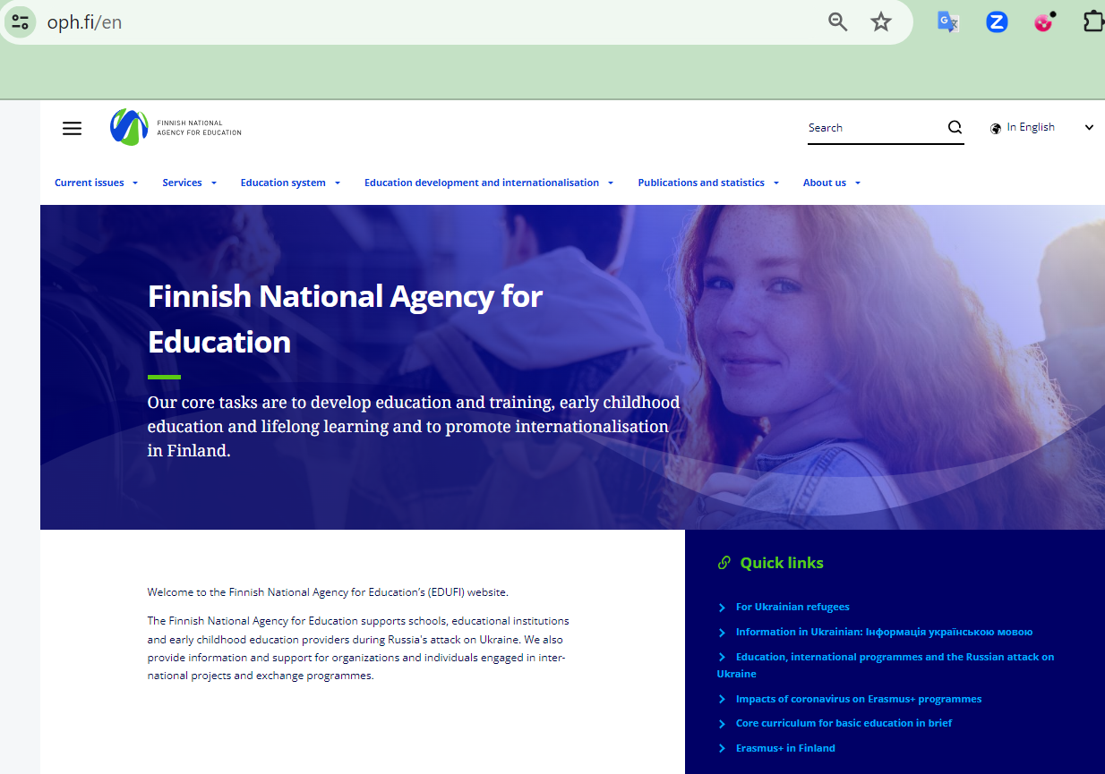
Augstākās izglītības apakšprogrammas galvenais administrators
Finnish National Agency for Education (EDUFI)
nordplus@oph.fi
https://www.oph.fi/en

Slide 29
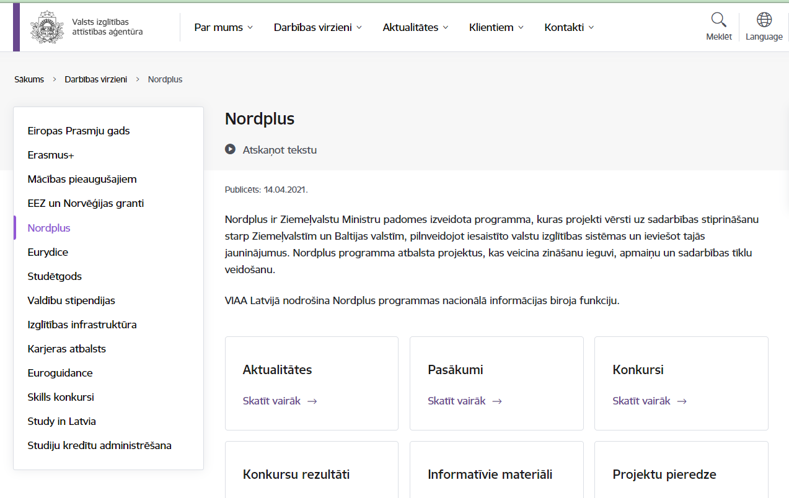
Konsultācijas
Linards Deidulis
tālr. 67830837, 29554403 (GSM, WhatsApp, Viber)
linards.deidulis@viaa.gov.lv

